Slide 1
PHÒNG GIÁO DỤC & ĐÀO TẠO QUẬN LONG BIÊN
TRƯỜNG TIỂU HỌC ÁI MỘ B
TIẾNG VIỆT 1
Bài 70, 71, 72, 73:
ôn, ôt, ơn, ơt, un, ut, ưt, uôn, ươn

Slide 2
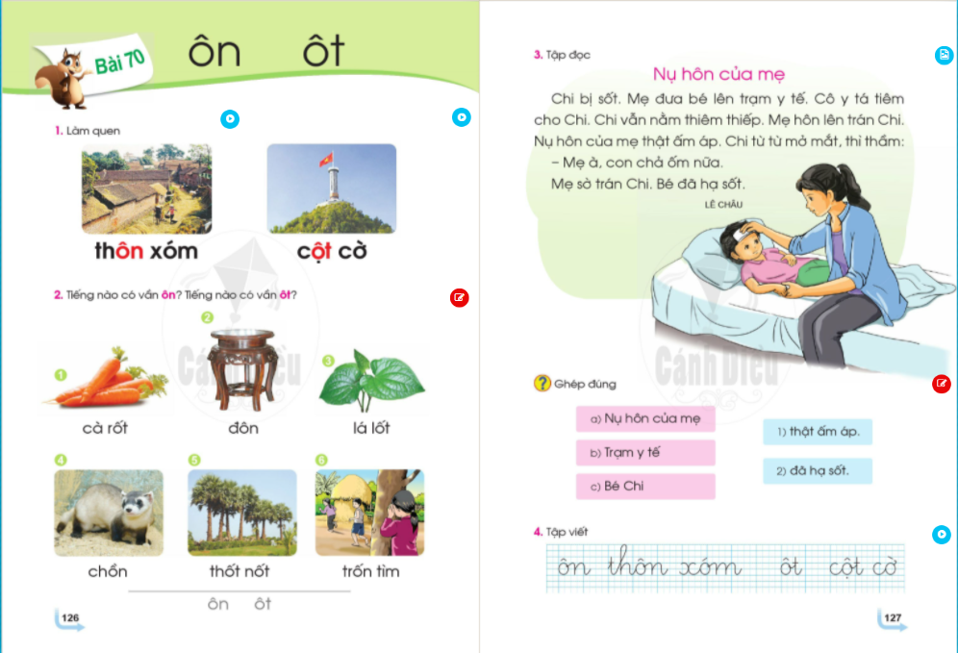
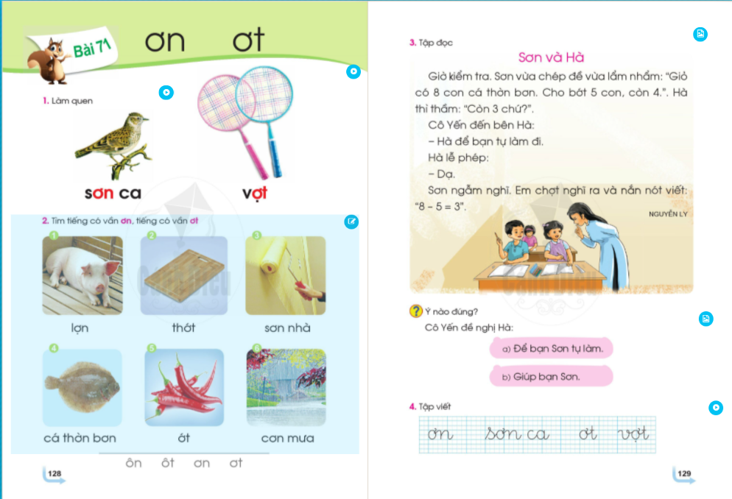
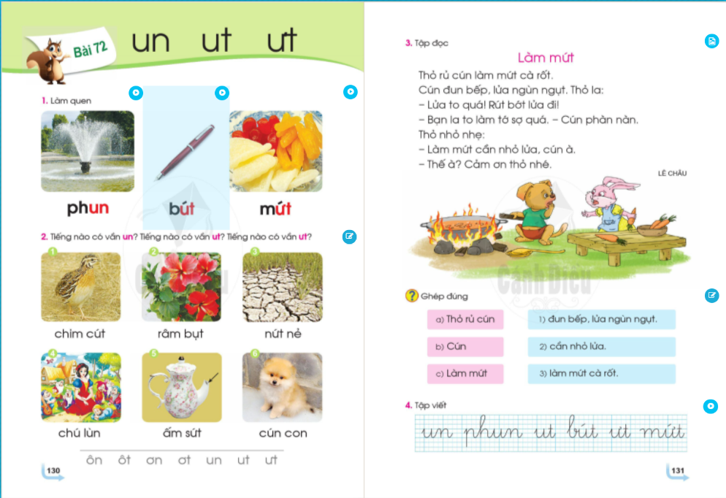
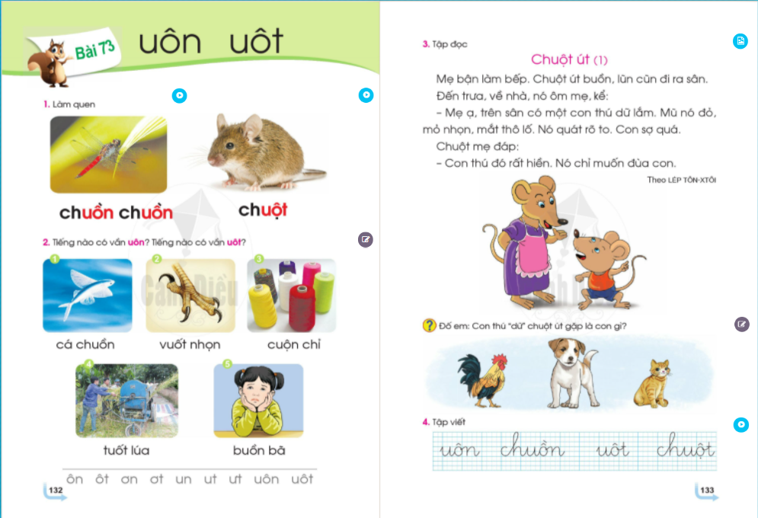
Notes:
Sửa lại trang sách

Slide 3
ôn
ôt

Slide 4
ơn
ơt

Slide 5
un
ut
ưt

Slide 6
uôn
uôt

Slide 7
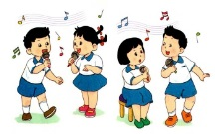
1. Lµm quen
Bµi 70: ôn, ôt

Slide 8
1. Lµm quen
Bµi 71: ơn, ơt

Slide 9
Bµi 72: un, ut, ưt
1. Lµm quen

Slide 10
1. Lµm quen
Bài 73: uôn, uôt

Slide 11
Thư giãn

Slide 12
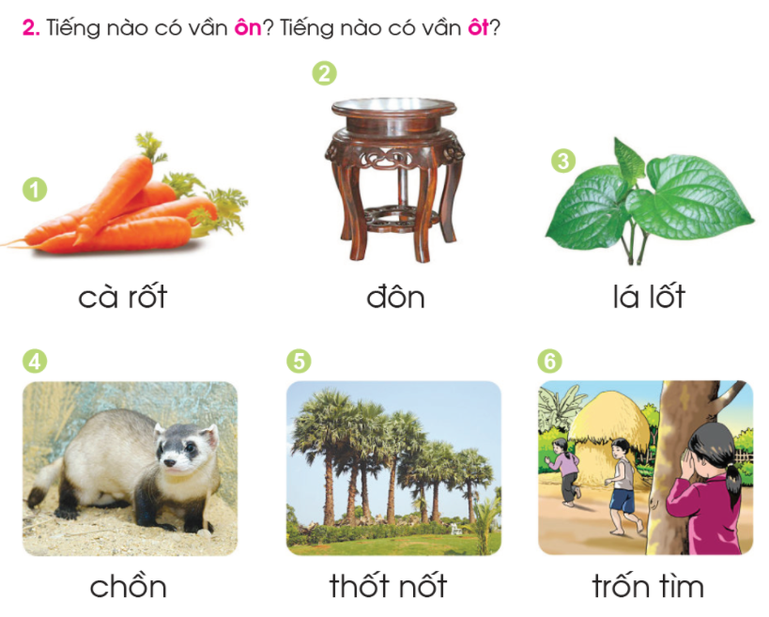

Slide 13
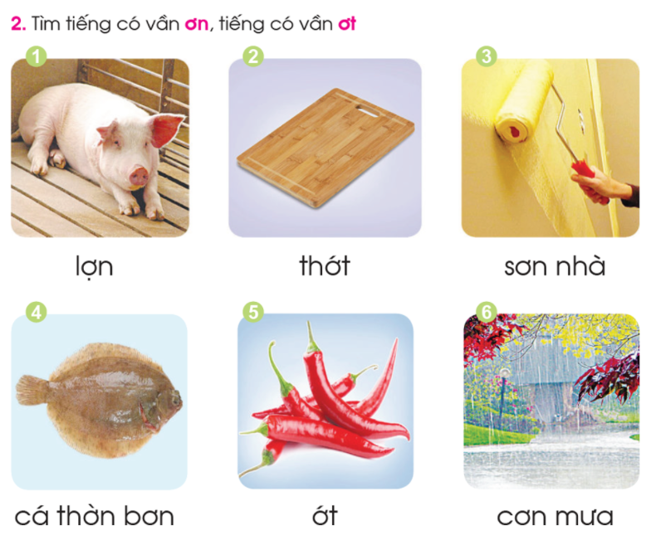

Slide 15
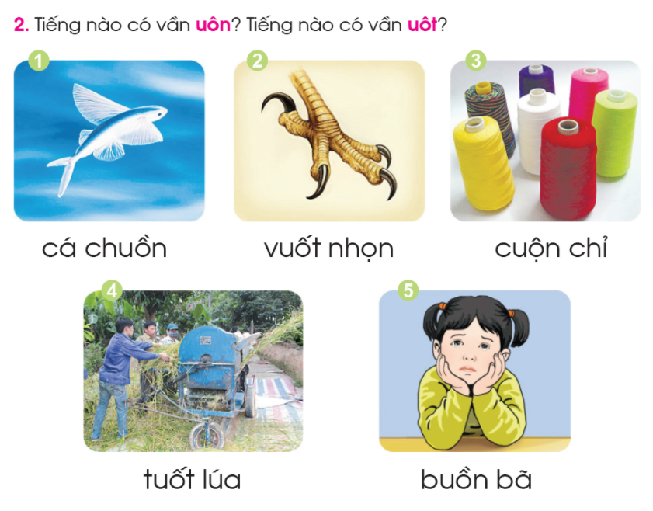
Notes:
Sửa lại trang sách

Slide 16
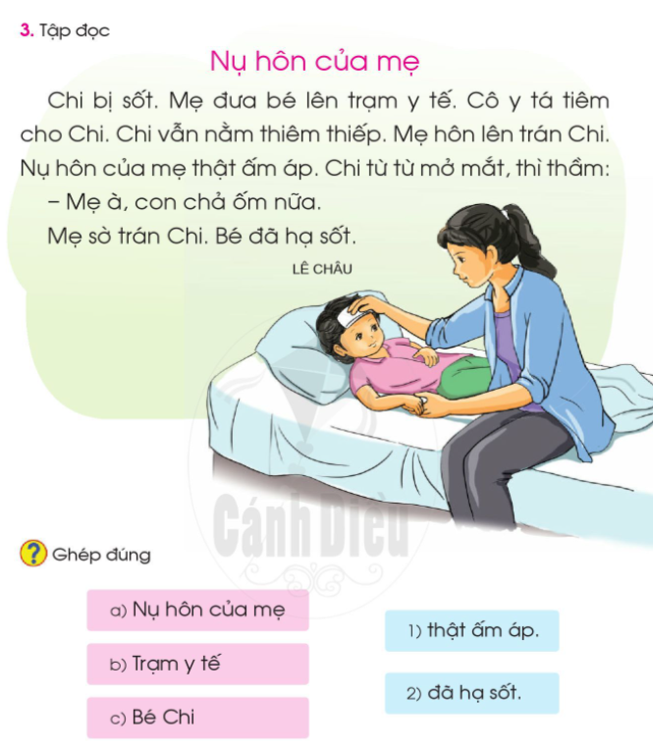

Slide 17
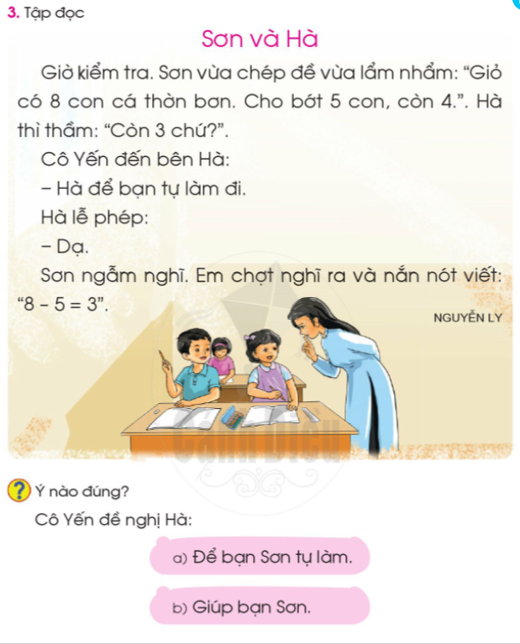

Slide 18
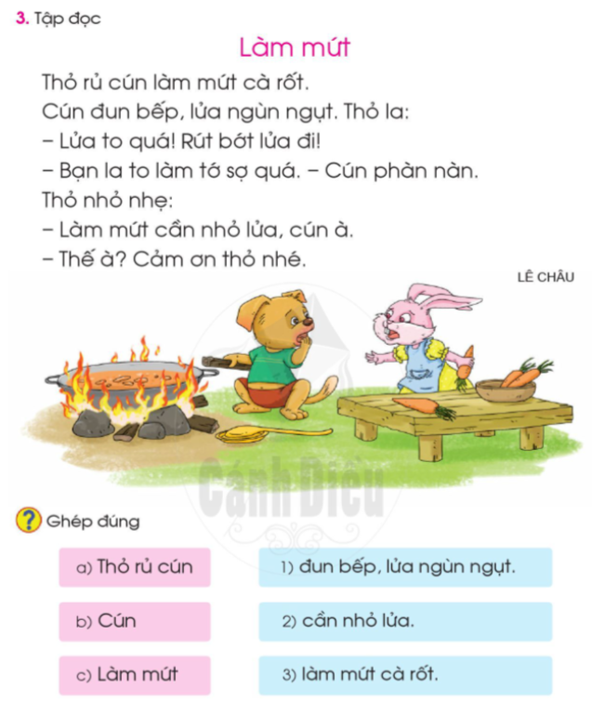

Slide 19
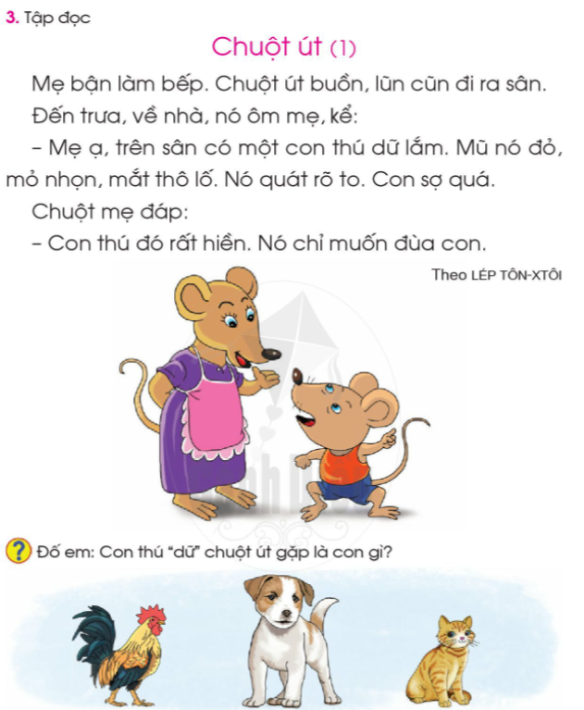

Slide 20
Notes:
Sửa lại trang sách

Slide 21
Hẹn gặp lại!

